Slide 1
Учреждение образования «БЕЛОРУССКИЙ ГОСУДАРСТВЕННЫЙ ТЕХНОЛОГИЧЕСКИЙ УНИВЕРСИТЕТ»
Специальность: 1–98 01 03 Программное обеспечение информационной
безопасности мобильных систем
ДИПЛОМНЫЙ ПРОЕКТ
Мобильное приложение для выполнения заданий и получения вознаграждения «Квест»
Студент: Н.В. Славин
Научный руководитель: асс. Е. С. Сахонь
Минск 2021

Slide 2

Обоснование актуальности темы
рост популярности удалённой работы;
желание людей не зависеть от работодателей;
самостоятельное распределение своего времени;
возможность реализации в различных сферах;
2

Slide 3
ЦЕЛЬ
разработка мобильного приложения «Квест» для выполнения заданий и получения вознаграждения под операционную систему Android
ЗАДАЧИ
спроектировать и создать базу данных;
разработать серверную часть;
разработать клиентскую часть;
выполнить тестирование мобильного приложения;
обеспечить защиту данных пользователей.
3

Slide 4
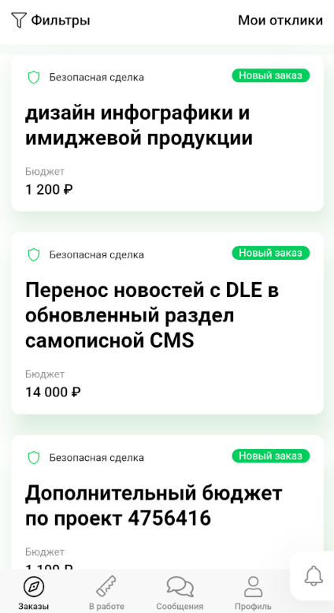
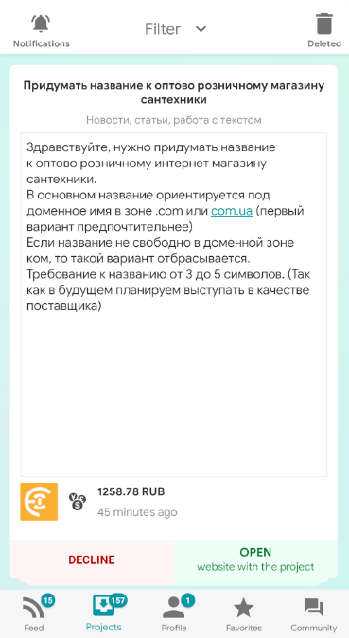
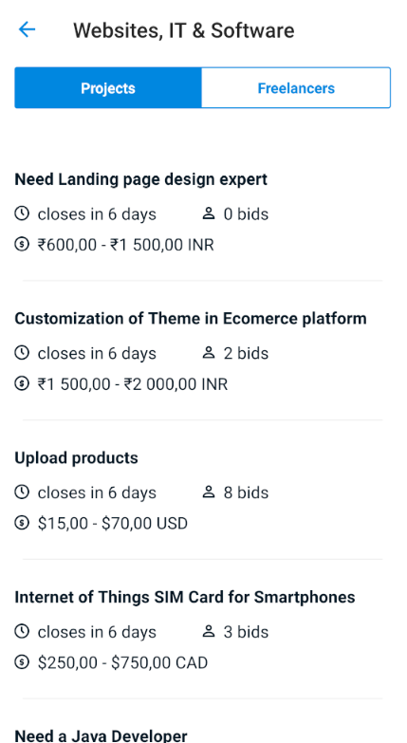
Аналоги
4
FL.ru
ALOT.PRO
Freelancer

Slide 5





Использованные технологии
.NET 5.0
C# 9.0
СУБД MS SQL Server 2019
Entity Framework 5.0.4
Язык программирования Java 8
5

Slide 6
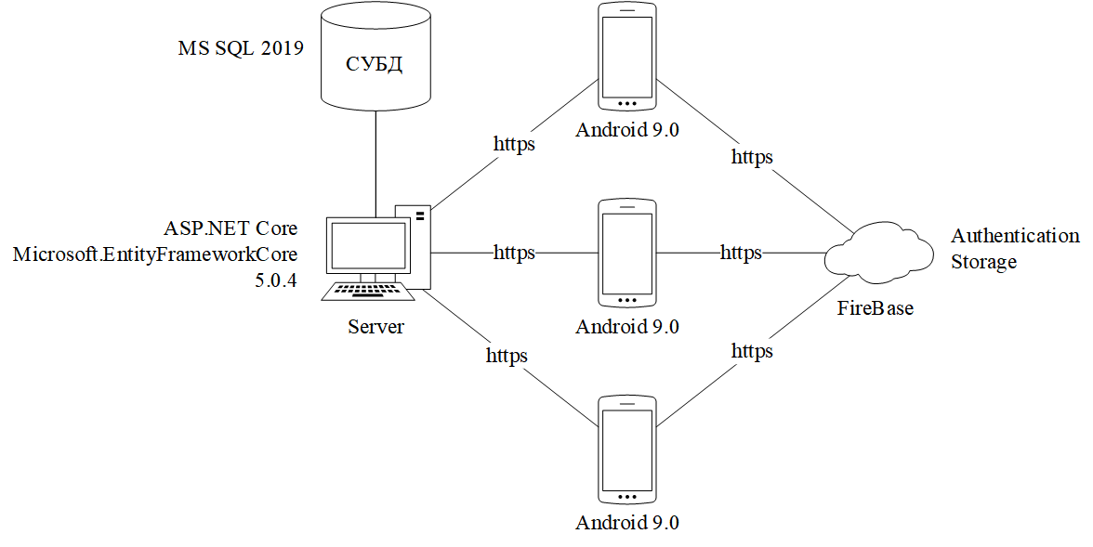
Схема архитектуры
6

Slide 7
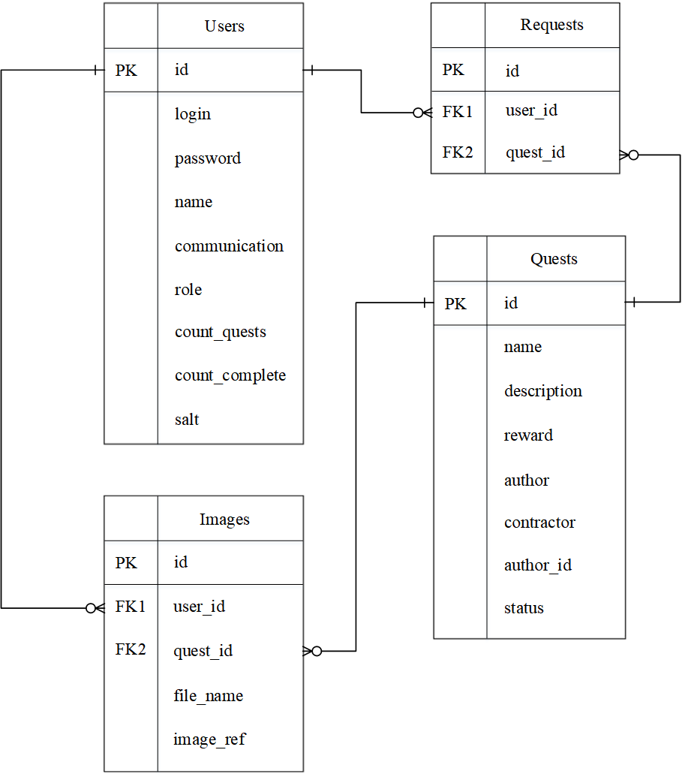
Логическая схема базы данных
7

Slide 8
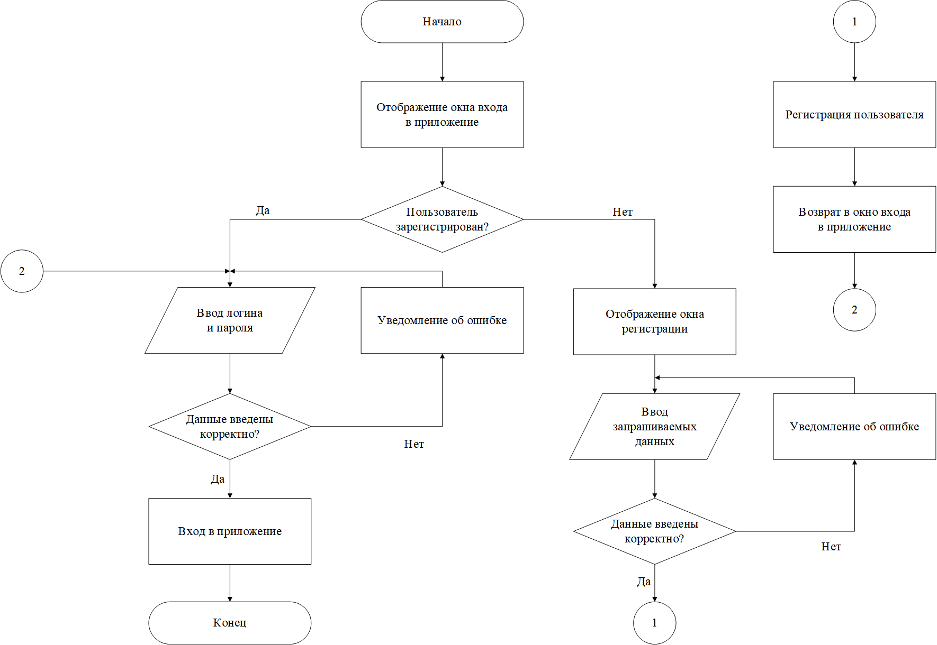
Блок-схема алгоритма авторизации
8

Slide 9
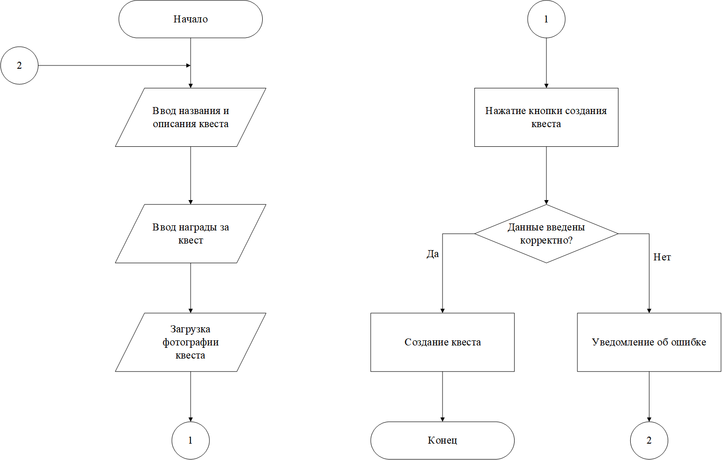
Блок-схема алгоритма создания квеста
9

Slide 10
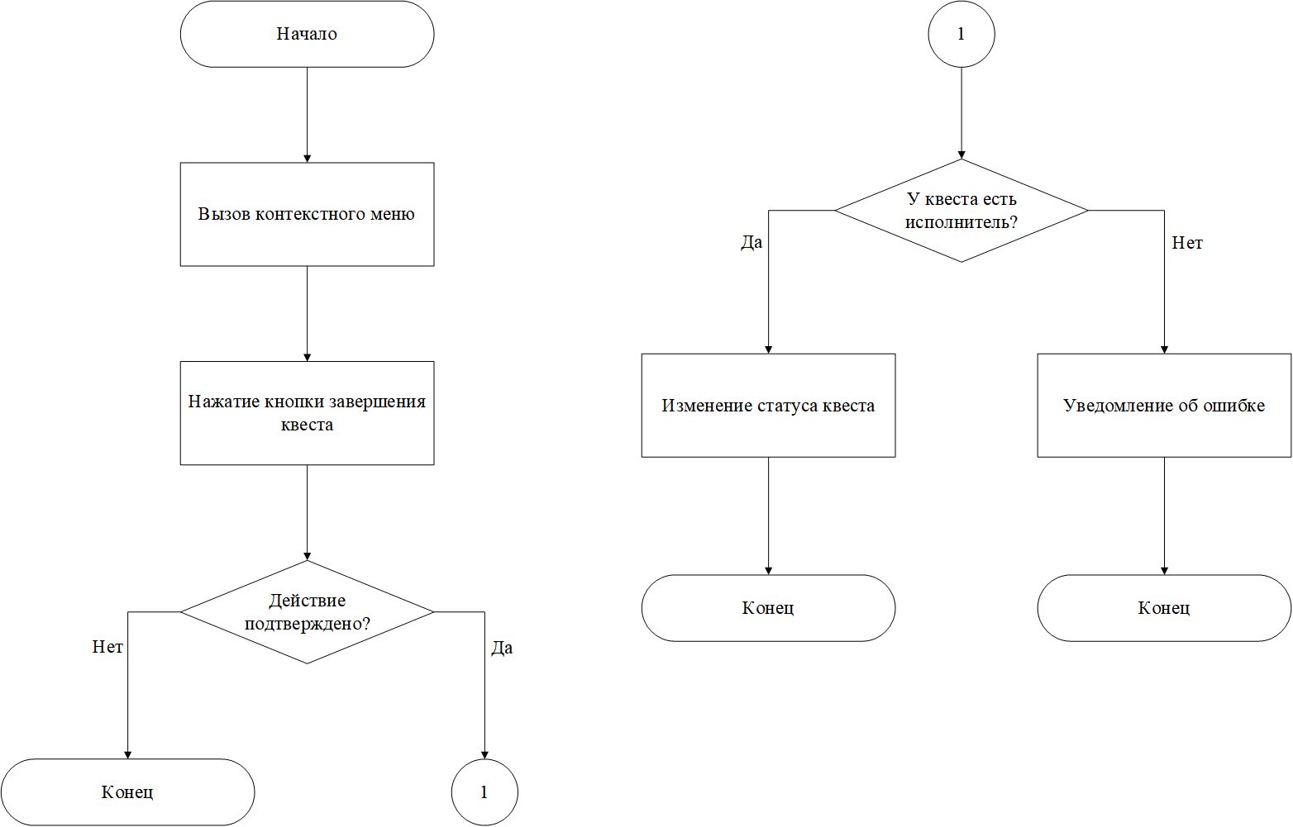
Блок-схема алгоритма завершения квеста
10

Slide 11
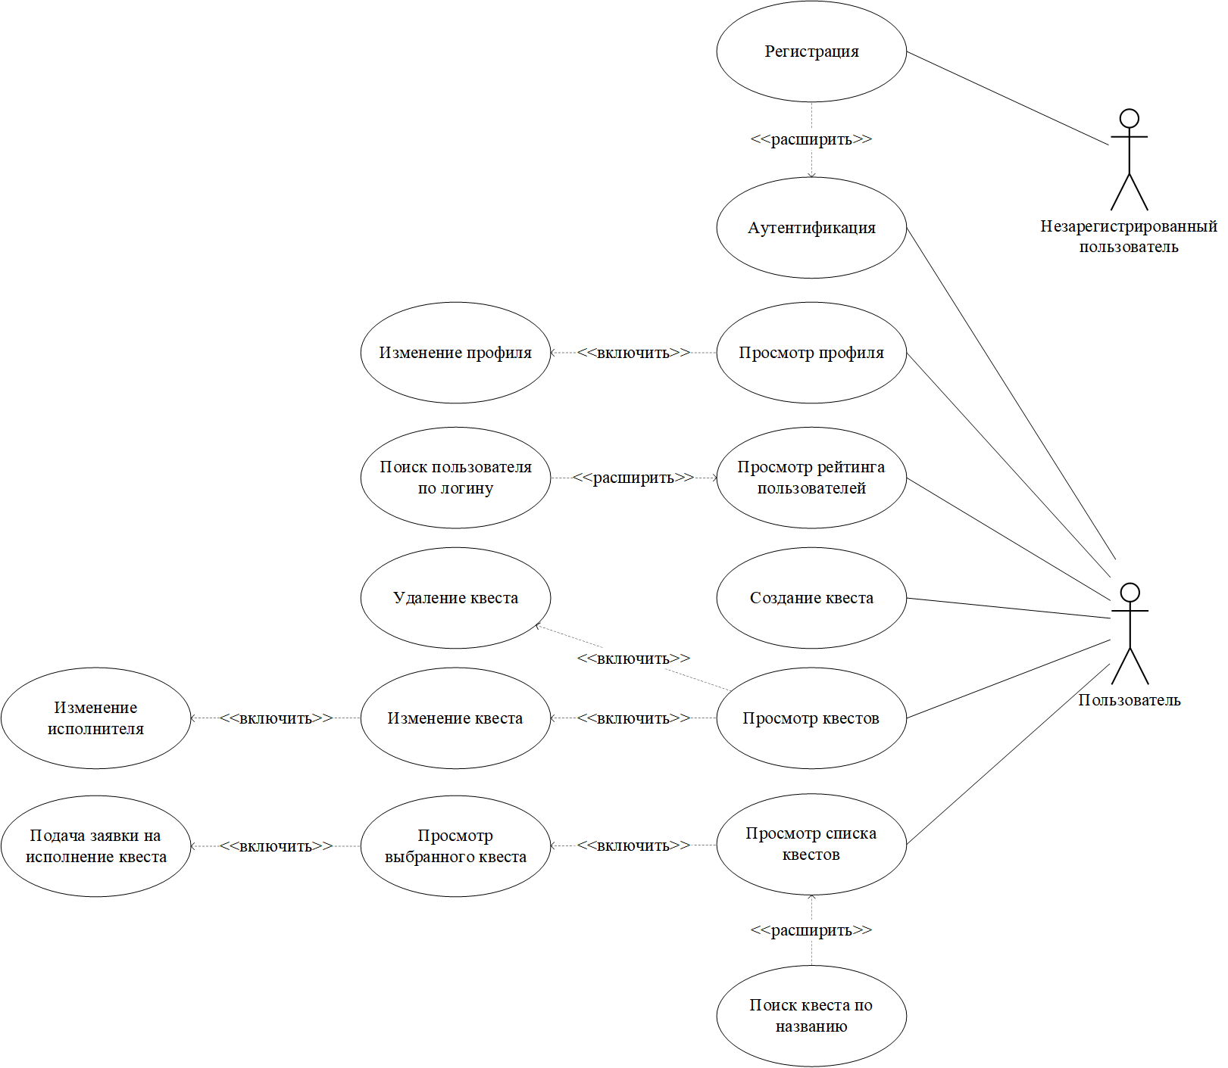
Диаграмма вариантов использования
11

Slide 12
Экономические показатели
Наименование показателя | Значение
Время разработки, мес. | 2
Количество программистов, чел. | 1
Основная заработная плата, руб. | 3 064
Дополнительная заработная плата, руб. | 459,6
Отчисления в ФСЗН и по обязательному страхованию от несчастных случаев на производстве и профессиональных заболеваний, руб. | 1 219,2
Расходы на материалы, оплату машинного времени, прочие, руб. | 829,26
Накладные расходы, руб. | 919,2
Себестоимость разработки программного средства, руб. | 6 491,22
Расходы на сопровождение и адаптацию, руб. | 1 103,51
Полная себестоимость, руб. | 7 594,73
Годовые денежные поступления от показа рекламы, руб. | 4 627,2
Срок окупаемости, лет | 1,6
12

Slide 13

Демонстрация работы приложения
13

Slide 14
Заключение
Программное средство соответствует предъявленным требованиям и поставленным задачам:
спроектирована и создана база данных;
разработана серверная часть;
разработана клиентская часть;
выполнено тестирование мобильного приложения
обеспечена защита данных пользователей
14

Slide 15
Учреждение образования «БЕЛОРУССКИЙ ГОСУДАРСТВЕННЫЙ ТЕХНОЛОГИЧЕСКИЙ УНИВЕРСИТЕТ»
Специальность: 1–98 01 03 Программное обеспечение информационной
безопасности мобильных систем
ДИПЛОМНЫЙ ПРОЕКТ
Мобильное приложение для выполнения заданий и получения вознаграждения «Квест»
Студент: Н.В. Славин
Научный руководитель: асс. Е. С. Сахонь
Минск 2021

